Slide 1
ŠTEVILA DO 1000

Slide 2
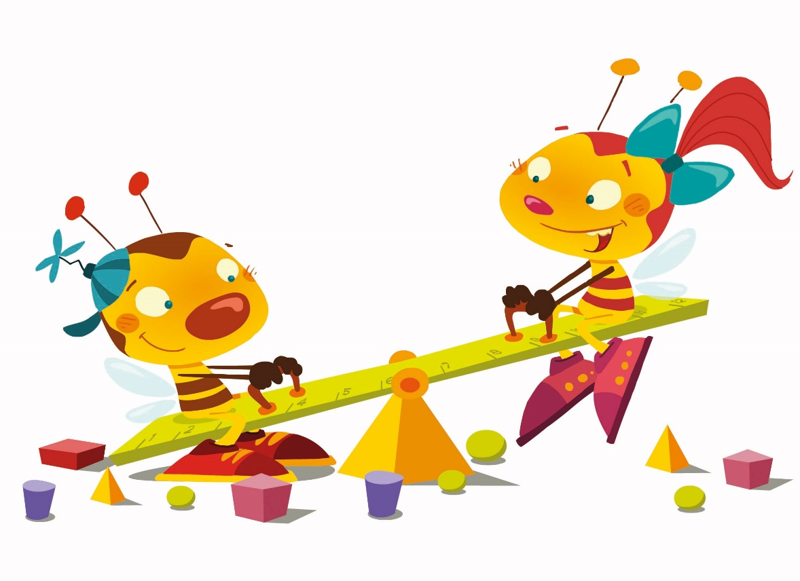
PONEDELJEK, 6. 4. 2020 in TOREK, 7. 4. 2020
Danes boš malo ponovil za nazaj in se hkrati naučil nekaj novega.
Veselo na delo ☺

Slide 3
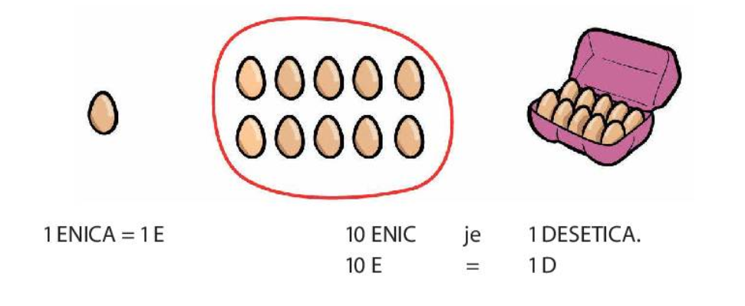
Spomnimo se.

Slide 5
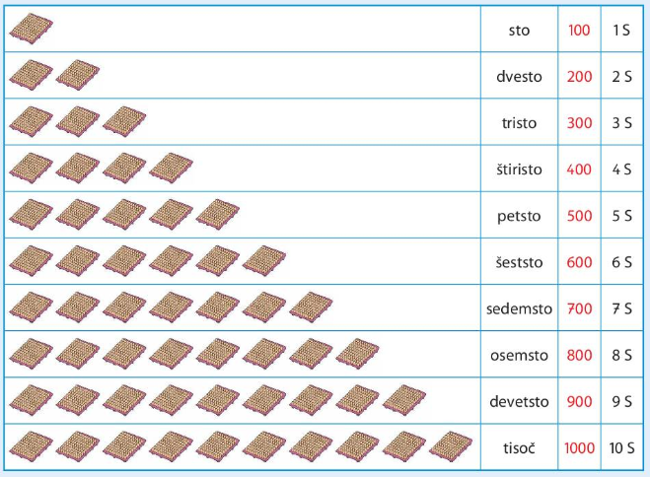
Preberimo.

Slide 6
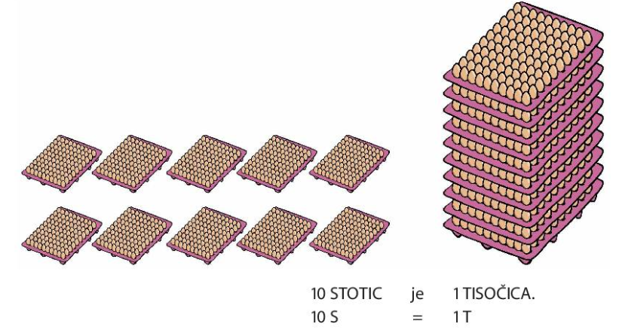

Slide 7
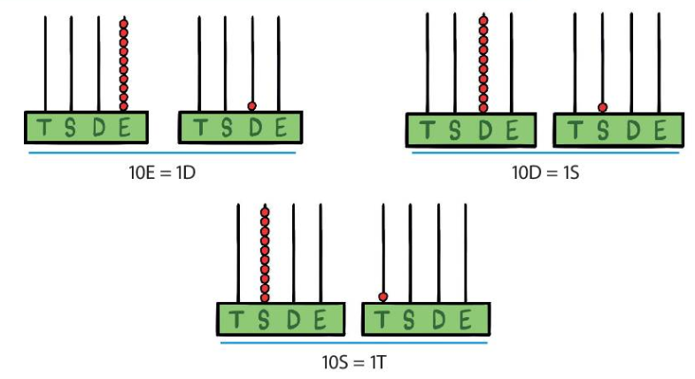
Poglejmo pozicijska računala in zapise pod njimi.

Slide 8
Štejmo naprej.
Štejmo nazaj.

Slide 9
SREDA, 8. 4. 2020
Danes nadaljuješ od tu naprej.
Naučil se boš še nekaj novega ☺

Slide 10
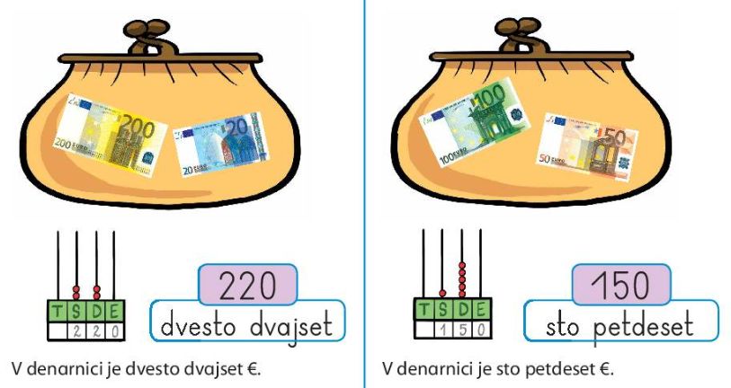
Koliko denarja je v denarnici?

Slide 11
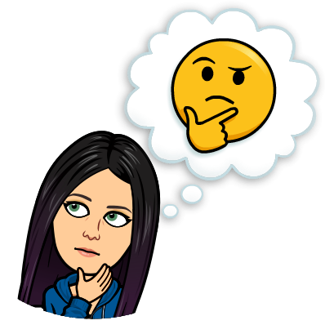
Koliko je jajc?

Slide 12
ČETRTEK, 9. 4. 2020
Danes nadaljuješ od tu naprej.
Še nekaj novega se moraš naučiti.
Nič težkega ☺

Slide 13
Koliko je jajc?

Slide 14
Koliko je jajc?

Slide 15
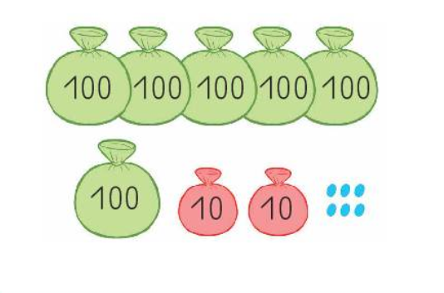
6S
2D
6E
626
Koliko je frnikol?

Slide 16
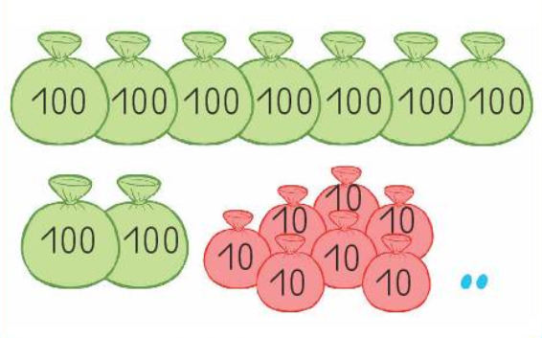
9S
7D
2E
972
Koliko je frnikol?

Slide 17
Preberimo števila.

Slide 18
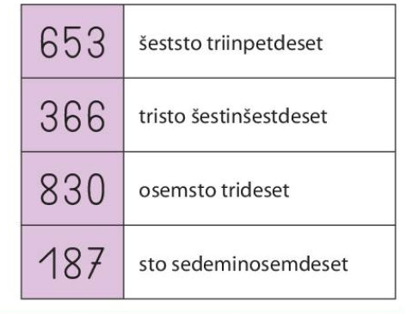
Poskusi prebrati
še sam.

Slide 19
Izberi si nekaj števil do 1000.
Zapiši jih v zvezek za matematiko s številko in besedo.
Preberi jih svojim staršem.
Naloga:

Slide 20
Kako ti je šlo?

